Slide 1


Unidad de aprendizaje: MICROECONOMIA 2
Licenciatura en Negocios Internacionales Bilingüe
Tercer semestre
Universidad Autónoma del Estado de México
Facultad de Economía
UNIDAD 1: Equilibrio del Mercado
Tema 1.1 Equilibrio del consumidor
M. En E . Juvenal ROJAS MERCED
Facultad de Economía. Octubre de 2017

Slide 2
UNIVERSIDAD AUTÓNOMA DEL ESTADO DE MÉXICO
FACULTAD DE ECONOMÍA
DIAPOSITIVAS DE LA UNIDAD 1: EQUILIBRIO DEL MERCADO
TEMA 1. EQUILIBRIO DEL CONSUMIDOR
PROGRAMA EDUCATIVO: LICENCIATURA EN NEGOCIOS INTERNACIONALES BILINGÜE
UNIDAD DE APRENDIZAJE: MICROECONOMÍA 2
HORAS TEORÍA: 4
HORAS PRÁCTICAS: 2
TOTAL DE HORAS: 6
CRÉDITOS : 10
CURSO OBLIGATORIO
JUVENAL ROJAS MERCED
OCTUBRE DE 2017

Slide 3
Guion explicativo
Las diapositivas surgen como un elemento de apoyo en la impartición de la unidad de aprendizaje Microeconomía 2 del programa de licenciatura en Negocios Internacionales Bilingüe.
Comprende a la unidad 1: Equilibrio del mercado, tema 1, equilibrio del consumidor, siendo elaboradas considerando el contenido del programa de estudios.
El orden que guardan depende de la profundidad del tema, así en las diapositivas 9 a 12 se presentan los elementos de mayor importancia dentro de la teoría del consumidor, se realiza una descripción de la misma.
De la 15 a 18 se analizan los diferentes axiomas que se presentan en las relaciones de preferencia de los consumidores.
De la diapositiva 19 a la 39 se describe y analiza la teoría de la utilidad, desde sus dos perspectivas o enfoque, el enfoque ordinal y el cardinal, analizando sus principales elementos característicos y propiedades.
De la 37 a 40 se describe a las funciones de utilidad y la forma de expresar el grado de satisfacción de las diferentes cestas de consumo, así como de hacer mención sobre los diferentes tipos de función de utilidad.

Slide 4
De las diapositivas 42 a la 49 se presenta el análisis de la restricción presupuestaria y conjunto presupuestario, el elemento que representa la restricción de los consumidores al momento de realizar la elección de la cesta de consumo en la búsqueda la maximización de la utilidad. Además de presentar la forma en como se ve afectada por diversos fenómenos, entre los cuales se encuentran los impuestos.
A partir de la dispositiva 50 se muestra el como se realiza elección óptima por parte de los consumidores en el proceso de maximización de la utilidad. Indicando que elementos afectan a dicho comportamiento, dentro de esos elementos se encuentran variaciones en los precios de los bienes o del ingreso a través de subvenciones o impuestos, siendo estos directos o indirectos.
Se muestran los diversos efectos según el tipo de bien, sea un bien normal o inferior (dispositiva 55) y la forma en como la curva de Engel se modifica ante tal situación (Dispositiva 58).

Slide 5
De las diapositivas 58 a 62 se muestran los efectos de las variaciones en el precio en la demanda de los diferentes bienes y servicios a través del efecto ingreso y del efecto sustitución.
La última diapositiva presenta la bibliografía.

Slide 6
Índice
 | No.
EQUILIBRIO DEL MERCADO: EQUILIBRIO DEL CONSUMIDOR LA TEORÍA DEL CONSUMIDOR OPTIMIZACIÓN Y EQUILIBRIO LAS PREFERENCIAS DEL CONSUMIDOR AXIOMAS DE LA ELECCIÓN RACIONAL AXIOMAS DE REGULARIDAD AXIOMAS DE DESEABILIDAD AXIOMAS DE CONVEXIDAD LA UTILIDAD ENFOQUE ORDINAL LAS PREFERENCIAS DE LOS CONSUMIDORES LA CURVA DE INDIFERENCIA PREFERENCIAS REGULARES PROPIEDAD DE LA CURVA DE INDIFERENCIA PUNTO DE SATURACIÓN ENFOQUE CARDINAL Propiedades de u(x) | 8 9 13 14 15 16 17 18 19 21 22 23 25 29 33 34 36

Slide 7
Índice
 | No.
LA FUNCIÓN DE UTILIDAD Y LAS CURVAS DE INDIFERENCIA Ejemplos de función de utilidad PRINCIPIO DE OPTIMIZACIÓN LA RECTA PRESUPUESTARIA EL CONJUNTO PRESUPUESTARIO Y LA RECTA PRESUPUESTARIA EFECTOS EN LA RECTA PRESUPUESTARIA LA RESTRICCIÓN PRESUPUESTARIA Y LOS IMPUESTOS LA ELECCIÓN DE LOS CONSUMIDORES LA ELECCIÓN ÓPTIMA EFECTOS DE LAS VARIACIONES DEL INGRESO UN BIEN INFERIOR LA CURVA DE ENGEL Efecto de la variación del precio EL EFECTO-INGRESO Y SUSTITUCIÓN: BIEN NORMAL Referencias | 37 39 41 42 44 46 47 50 53 54 55 66 58 60 63

Slide 8

Equilibrio del Mercado: Equilibrio del consumidor

Slide 9
LA TEORÍA DEL CONSUMIDOR
Se ocupa de estudiar el comportamiento del agente económico consumidor en el momento de decidir cuánto consumir y cómo consumir.
Los consumidores eligen entre múltiples alternativas, se debe definir sobre qué conjunto se realiza la elección.
Hay 4 bloques que forman la estructura fundamental de un modelo de elección del consumidor:
  1. Conjuntos de consumo (o de elección).
  2. Conjunto de consumo factible.
  3. Relación de preferencias.
  4. Supuestos de comportamiento.
Conjunto de elección o consumo: es aquel espacio sobre el cual los consumidores eligen las cantidades de bienes a consumir.

Slide 10
El conjunto de elección se limita al ortante positivo en un espacio n-dimensional.
Cada elemento del conjunto de elección es un paquete de cantidades de los n bienes
x_{i}: número de unidades del bien i
(Es decir x_{i} ≥ 0)
Tomamos x = (x₁,x₂, …x_{n}) ∈ X como la cesta de consumo (o plan de consumo).
Supuesto: cada bien puede medirse en unidades infinitamente divisibles.

Slide 11
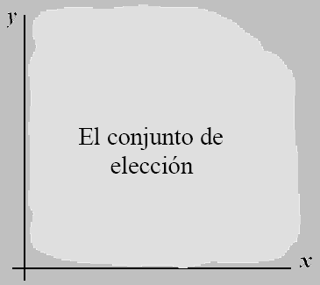
Simplificando el análisis a dos bienes x, y en la economía, el conjunto de elección está formado por el cuadrante positivo de R².
Conjunto de todas las cestas de bienes sobre las que el consumidor efectúa su elección.
Una cesta de consumo o bienes (x) es un vector n-dimensional, en donde cada componente denota, de forma ordenada, la cantidad consumida del bien correspondiente.

Slide 12
Conjunto de elección o conjunto factible de consumo
Propiedades (mínimas) del conjunto de elección.
Se trata de un conjunto no vacío.
Es cerrado. (es decir, X incluye su frontera, por lo que su complemento es abierto)
El conjunto tiene una cota inferior en la cesta nula,
0 ∈ S, 0 ∈ X
Es convexo. Dadas dos cestas factibles cualesquiera sus medias ponderadas también son factibles. Este supuesto implica la perfecta divisibilidad de bienes o mercancías.

Slide 13
OPTIMIZACIÓN Y EQUILIBRIO
El modelo de elección del consumidor se basa en dos principios:
Principio de optimización: Lo mejor y que este a su alcance
Principio de equilibrio: Los precios se ajustan hasta alcanzar el equilibrio
Consumidor : Recursos limitados en relación con deseos. Escasez de tiempo y dinero para consumir.
Supuesto básico: Consumidor racional. Elección mejor cesta bienes que se puede adquirir.

Slide 14
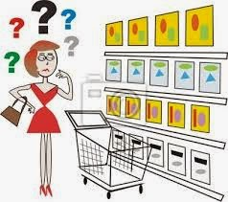
LAS PREFERENCIAS DEL CONSUMIDOR
El conjunto de elección muestra a todas las posibles canastas de bienes que podrían existir.
El consumidor tiene preferencias sobre las cestas de consumo en X, de manera que puede comparar y ordenar los diversos bienes de la economía.
Dadas dos cestas de consumo x = (x₁,x₂) e y = (y₁,y₂) el consumidor puede ordenarlas según su atractivo.
Para realizar una comparaciones se establecen relaciones binarias del siguiente tipo:
Preferencia estricta: x ≻ y
Preferencia débil: x ≽ y
Indiferencia: x ∼ y
≽ relación binaria

Slide 15
AXIOMAS DE LA ELECCIÓN RACIONAL
Axiomas de Orden:
Completitud: Si A y B son cestas de consumo, se tienen tres situaciones posibles,
A ≻ B, A ≽ B, A ∼ B
Cualquier par de cestas de elección puede ser comparada de alguna de las formas mencionadas. No es posible que exista alguna canasta del conjunto que no pueda ser comparada con otra.
Transitividad:
∀A,B,C ∈ S: (A≽ B) ˄ (B ≽ C) ⇒ (A ≽ C)
Reflexiva: Cualquier cesta es al menos tan buena como ella misma
∀A∈S: (A≽ A) ⇒ (A∼ A)
El cumplimiento de los tres axiomas de orden convierte a la relación de indiferencia en una relación de orden débil.

Slide 16
Axiomas de regularidad
Continuidad: Capacidad del consumidor de encontrar una compensación exacta a un cambio en la cesta que altere su satisfacción.
Dada una sucesión convergente de cestas (A)_{i} todas ellas al menos tan preferida que otra cesta B, su limite A⁰, será al menos tan preferido a B
Si (A)_{i} ≽ B y (A)_{i} → A⁰ ⇒ A⁰ ≽ B
Los conjuntos de contorno superior o inferior son conjuntos cerrados, estos, incorporar a su frontera.
Las clases de indiferencia no se pueden romper, son superficies continuas.

Slide 17
Axiomas de deseabilidad
No saturación (o insaciabilidad global): Siempre es posible encontrar una combinación alternativa de bienes que permite al consumidor obtener una mayor satisfacción que derivada en la situación actual.
Insaciabilidad local: El axioma exige que dada una cesta cualquiera exista, al menos, una cesta mejor y que, además, se encuentre en sus proximidades.
Estricta monotonía: El axioma pone de manifiesto la preferencia del consumidor por la cantidad, así preferirá aquella que cuente con una mayor cantidad de al menos de uno de los bienes.

Slide 18
Axiomas de convexidad
Pone de manifiesto que los consumidores aprecian mas las cestas promediadas de bienes que aquellas otras compuestas por combinaciones extremas de los mismos .

Slide 19


LA UTILIDAD

Slide 20
1. Enfoque ordinal: Hicks
  La utilidad es medible pero comparable ordinalmente: la utilidad sólo transmite información cualitativa.
  Si u(x) > u(x') sólo quiere decir que x es preferido a x', pero no dice nada sobre cuánto más preferido
  Es un enfoque más general. Lo relevante es el orden no el grado.
2. Enfoque cardinal: marginalistas.
  La utilidad es medible y comparable cardinalmente: la utilidad transmite información cuantitativa.
  Mide la utilidad que reporta cada bien, asignando unidades de utilidad. La magnitud es relevante
  Si u(x) = 2u(x'), x es preferido el doble que x'

Slide 21
ENFOQUE ORDINAL
Establecemos un orden de preferencias que nos clasifique de mejor a peor las cestas de consumo (que no dependa de la escala de medida).
(1) Enfoque axiomático:
Partimos de unos axiomas y el orden de preferencias se establece mediante un mapa de curvas de indiferencia, Hicks 1939
(2) Enfoque de la preferencia revelada, Samuelson 1947
  Sólo podemos tener en cuenta situaciones observadas para establecer el orden de preferencias

Slide 22
LAS PREFERENCIAS DE LOS CONSUMIDORES
Cesta de consumo Unidades de alimentos Unidades de vestido
Bien X Bien Y
B 20 30
C 10 50
D 40 20
E 30 40
F 10 20
G 10 40
Notes:
12

Slide 23
LA CURVA DE INDIFERENCIA
Y
La curva de indiferencia representa todas las combinaciones posibles de X e Y que reportan el mismo nivel de bienestar a una persona
50
40
Se prefiere a X*,Y*
Y* 30
C
Muestra un conjunto de cestas de consumo entre las que el individuo es indiferente, ya que le reportan el mismo nivel de utilidad
20
Peor que
X*.Y*
10
X
10
20
X*
30
40
Notes:
15

Slide 24
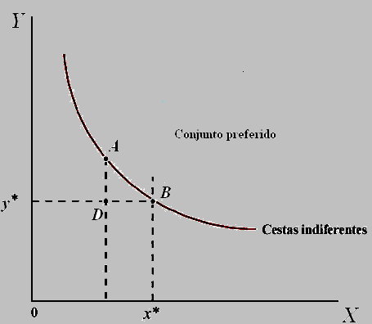
Curvas de indiferencia: Combinación de bienes que proporcionan la misma utilidad a una persona. Cestas indiferentes.
a ≽ b y b ≽ a ∴ a ~ b
Conjunto preferido débilmente combinaciones superiores
A partir de cualquier cesta de consumo se puede trazar una curva de indiferencia

Slide 25
PREFERENCIAS REGULARES
y
50
B
G
Mejores cestas
40
E
C
30
20
U₁
F
D
10
Peores cestas
x
10
20
30
40
Notes:
17

Slide 26
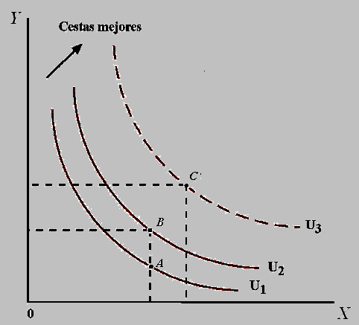
Mapa de curvas de indiferencia: Utilidad que una persona obtiene de todas sus opciones de consumo.
Y
16
C
la cantidad de
vestido a la que se renuncia por
una unidad de alimentos
disminuye de 6 a 1.
14
12
-6
10
B
Pregunta: ¿se mantiene
esta relación si se renuncia
a los alimentos por el vestido?
1
8
-4
D
6
1
-2
E
4
1
G
-1
2
1
X
1
2
3
4
5

Slide 27
La negativa de la pendiente de una curva de indiferencia (u₁) en un punto se denomina Tasa Marginal de Sustitución (TMgS) en ese punto. Es decir:
Donde la notación indica que la pendiente ha de calcularse a lo largo de la curva de indiferencia u₁
d
Y
TMgS
=
−
d
X
u
=
u
1
Propiedades de la TMgS
Es una magnitud ordinal
2. Dada estricta monotonía es estrictamente positiva
3. Dada estricta monotonía y convexidad estricta, es decreciente

Slide 28
La pendiente se acerca a cero conforme nos desplazamos de izquierda a derecha a lo largo de la curva. Los consumidores están dispuestos a sacrificar cada vez menos unidades de un bien cuando se vuelve escaso
Y
16
C
TMgS
=
−
ΔY
14
TMgS = 6
ΔX
12
-6
10
B
1
8
-4
D
TMgS = 2
6
1
-2
E
4
G
1
-1
2
1
X
1
2
3
4
5
Notes:
32

Slide 29
PROPIEDAD DE LA CURVA DE INDIFERENCIA
Propiedad 1: Curva son ubicuas. Completitud.
Propiedad 2: Curvas de indiferencia superiores representan una posición mejor. U₃ > U₂ > U₁

Slide 30
Propiedad 3: No se pueden cortar
Propiedad 4: Pendiente negativa. Insaciabilidad.
  B ~ A. No coherente pues B tiene más bienes.
Y
Y
U₁
En estas curvas X ∼ Y, Z ∼ Y, por lo que debe X ∼ Y. Lo que contradice el hecho de que X > Y, por estar en una curva más alta.
B
X
Y
Z
U₁
A
U₂
U₂
X
X
Notes:
26

Slide 31
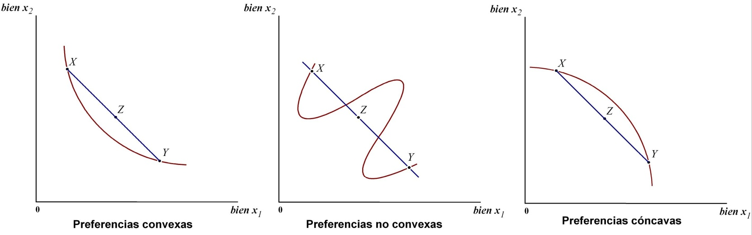
Propiedad 5 → Convexidad.
Curvas menos inclinadas a medida que nos desplazamos a la derecha.
Los bienes se consumen juntos. El consumidor prefiere no especializarse. Desea diversificar consumo.

Slide 32
Complementarios
perfectos
Jugo
de manzana
(vasos)
Zapatos del
pie izquierdo
4
4
Sustitutos
perfectos
3
3
2
2
1
1
0
1
2
3
4
Jugo de
naranja
(vasos)
0
1
2
3
4
Zapatos del pie derecho
Bien Y
Males
4
Bien Y
Bien Neutral
4
3
3
2
2
1
1
0
1
2
3
4
Bien X
0
1
2
3
4
Bien X
Notes:
38

Slide 33
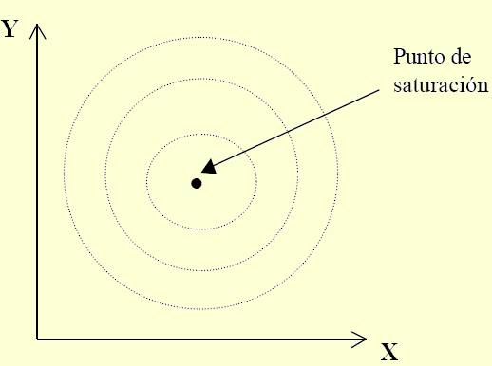
PUNTO DE SATURACIÓN
Existe algún punto de saturación o saciedad para el consumidor. El consumir más allá del punto de saturación reduce la satisfacción del consumidor.

Slide 34
ENFOQUE CARDINAL
El problema de la medición de la utilidad
Economistas clásicos: utilidad como indicador bienestar.
Problema es su medición:
  ¿Se puede cuantificar la utilidad?
  ¿La utilidad es igual para dos personas distintas?
  ¿Un bien reporta doble utilidad que otro?
Utilidad cardinal: Mide la utilidad que reporta cada bien, asignando unidades de utilidad. Se considera que la magnitud es relevante.

Slide 35
Se supone que las preferencias de los consumidores se presentan por medio de una función de utilidad de la forma
Donde x₁, x₂,...,x_{n} son las cantidades de cada uno de los n bienes que podrían consumirse en un período.
Una función de utilidad es una función u: R^{n} →R la cual asigna un valor numérico a las cestas del conjunto de elección, de tal forma que se respete el orden establecido por las preferencias.
A ≻ B si y sólo si u(A) > u(B)
A ≽ B si y sólo si u(A) ≥ u(B)
A ∼ B si y sólo si u(A) = u(B)
Los valores numéricos de la función de utilidad son totalmente arbitrarios. Lo más importante es que mantengan el orden de las preferencias.

Slide 36
Propiedades de u(x):
La función u(x) preserva el orden
La función u(x) es continua
Si la relación de preferencia es estrictamente monótona ⇒ u(x) es monótona y estrictamente creciente.
u(x) es continuamente diferenciable hasta el orden requerido.

Slide 37
LA FUNCIÓN DE UTILIDAD Y LAS CURVAS DE INDIFERENCIA
Y
Supongamos: U = XY
Cesta de mercado U = XY
C 25 = 2.5(10)
A 25 = 5 (5)
B 25 = 10 (2.5)
15
100
C
10
50
25
A
U₃ = 100 (mejor que U₂)
5
B
U₂ = 50 (mejor que U₁)
U₁ = 25
0
5
10
15
X
Notes:
54
42

Slide 38
La Utilidad y la Tasa Marginal de Sustitución están relacionadas a través de la Utilidad Marginal
Dada una función de utilidad U(X,Y), se define la Utilidad Marginal de X como el incremento en la utilidad que genera el consumo de una unidad adicional de X, manteniendo el consumo de Y constante.
La magnitud de la UMgX también es arbitraria pues depende de cómo se haya definido a la función original U(X,Y).
Diferenciando totalmente la función U(X,Y) tenemos
La UMg de los bienes es decreciente, es decir los incrementos de utilidad que reportan los bienes son cada vez menores.

Slide 39
Ejemplos de función de utilidad
Sustitutos perfectos
Complementarios perfectos
Lo que importa es el número total de bienes
La función es:
  Constante a lo largo de la curva de indiferencia
  Asigna número más alto a preferencia más altas
Expresión general.
Lo que importa es el número de pares completos.
Expresión general

Slide 40
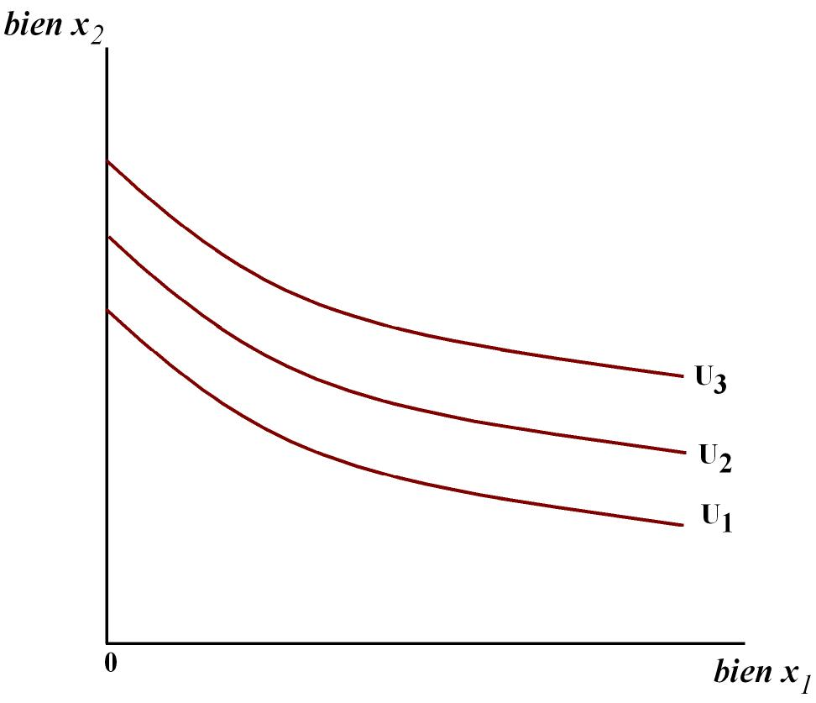
Preferencias cuasilineales:
No Explicada
Preferencias Cobb-Douglas
Función del tipo
c y d: Números positivos que describen las preferencias del consumidor
Ejemplo clásico de preferencias regulares
Admiten transformaciones monótonas
Se puede transformar para que exponentes sumen 1

Slide 41
PRINCIPIO DE OPTIMIZACIÓN
Para maximizar la utilidad, dada una cantidad fija de dinero para gastar, una persona compra las cantidades de bienes que agoten su ingreso total y para que la relación psíquica de intercambio de dos bienes cualesquiera (TMgS) sea igual a la relación a la que pueden intercambiarse éstos en el mercado.

Slide 42
LA RECTA PRESUPUESTARIA
Sea la cesta de consumo X = (x₁, x₂), si se puede observar el precio de los dos bienes (P₁, P₂), y la cantidad de dinero que tiene para gastar M.
La restricción presupuestaria será:
M = P₁x₁ + P₂x₂
P₁x₁ = Gasto en el bien 1
P₂x₂ = Gasto en el bien 2

Slide 43
Cesta de Alimentos (X) Vestido (Y) Gasto total
consumo P_{X} = ($10) P_{Y} = ($20) P_{X}X + P_{Y}Y = M
C 0 40 $800
B 20 30 $800
D 40 20 $800
E 60 10 $800
F 80 0 $800
Notes:
50
12

Slide 44
EL CONJUNTO PRESUPUESTARIO Y LA RECTA PRESUPUESTARIA
Conjunto Presupuestario: Todas las combinaciones de bienes a los que se pueden acceder dado un ingreso disponible y unos precios (Área OCF).
Y
(^{M}/_{Py}) = 40
C
Recta presupuestaria M = P_{X}X + P_{Y}Y
B
30
- 10
20
D
20
Conjunto Presupuestario
E
10
P_{X}X + P_{Y}Y ≤ M
F
0
20
40
60
80 = (^{M}/_{Px})
X
Recta Presupuestaria: Frontera exterior del Conjunto Presupuestario. (CF) Conjunto de cestas que agotan el ingreso del consumidor

Slide 45
Y
P_{Y} = $20 P_{X} = $10 M = $800
C
Recta presupuestaria M = P_{X}X + P_{Y}Y
(^{M}/_{Py}) = 40
B
30
- 10
20
D
La pendiente mide la relación en la que el mercado esta dispuesto a sustituir el bien Y por el X
20
Conjunto Presupuestario
E
10
F
X
0
20
40
60
80 = (^{M}/_{Px})
Notes:
54
42

Slide 46
EFECTOS EN LA RECTA PRESUPUESTARIA ANTE VARIACIONES
DEL NIVEL DE INGRESO
DEL NIVEL DE PRECIOS
Y
Un aumento del
ingreso desplaza la
recta presupuestaria
hacia fuera.
Y
Una subida del
precio del bien X
a 20 pesos varía la
pendiente de la recta
presupuestaria y
rota hacia dentro.
80
60
Una reducción del
precio del bien X
a 5 pesos varía la
pendiente de la recta
presupuestaria y
rota hacia fuera.
Una reducción del ingreso
desplaza la
recta presupuestaria
hacia dentro.
40
(P_{X} = 20)
40
L₃
L₁
L₂
20
L₂
(M = 1,600)
(P_{X} = 10)
(P_{X} = 5)
L₃
L₁
(M = 800)
X
(M =400)
X
0
40
80
120
160
40
80
120
160
Notes:
61
42

Slide 47
LA RESTRICCIÓN PRESUPUESTARIA Y LOS IMPUESTOS
Tipos de impuestos | Alteración en la recta presupuestaria
sobre la cantidad. (p₁ + t) x₁ | Variación pendiente
Sobre el valor. p(1 + t) x₁ | Variación pendiente
De cuantía fija (T) | Desplazamiento recta

Slide 48
IMPUESTOS DIRECTOS
IMPUESTOS INDIRECTOS.
Desplazan paralelamente la Recta presupuestaria, hacia el interior si son positivos o al exterior si son negativos, sin alterar su pendiente.
Dos tipos: proporcionales al ingreso (t) o de cuantía fija (T)
P_{X}X + P_{Y}Y = M(1 - t)
P_{X}X + P_{Y}Y = M - T
Actúan igual que una variación del precio del bien que gravan.
Dos tipos: unitarios sobre la cantidad (t₁); ad-valorem (τ₁)
(P_{X} + t_{X}) X + P_{Y}Y = M
P_{X}(1 + τ_{X}) X + P_{Y}Y = M
Y
Y
t > 0
τ_{X} > 0
M/p₂
M(1-t)/p₂
β
α
X
X
M/P_{X} (1 + τ_{X})
M/p_{X}
M(1-t)/p₁
M/p₁

Slide 49
RACIONAMIENTO
CANTIDADES GRATUITAS DE UN BIEN
El individuo no paga nada por una determinada cantidad del bien (X*).
P_{X} = 0 ∀ X ≤ X*
P_{X} > 0 ∀ X > X*
2 Rectas Presupuestarias:
Y = M/P_{Y} si X ≤ X*
P_{X} (X - X*) + P_{Y}Y = M si X > X*
Solo se puede demandar hasta una determinada cantidad del bien (X*).
Nuevo Conjunto Presupuestario: (M/P_{Y})AX*.
Nueva Recta Presupuestaria: (M/P_{Y})A
P_{X} X + P_{Y}Y = M ∀X ≤ X*
Y
Y
X ≤ X*
M/p_{Y}
M/p_{Y}
A
X
X*
M/p_{X}
X
X*
X* + M/p_{X}

Slide 50
LA ELECCIÓN DE LOS CONSUMIDORES
P_{Y} = $20 P_{X} = $10 M = $800
Y
Y
No se puede alcanzar
la cesta de consumo b,
teniendo en cuenta la recta
presupuestaria actual.
40
El punto a no maximiza
la satisfacción porque
la TMgS es mayor que la relación
de precios
40
a
b
30
30
-10Y
Recta presupuestaria
20
20
U₃
Recta presupuestaria
U₁
+10X
0
20
40
80
X
0
20
40
80
X
Notes:
76

Slide 51
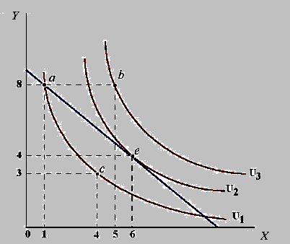
En la cesta de consumo e, la recta presupuestaria y la curva de indiferencia son tangentes y no es posible alcanzar un nivel de satisfacción mayor.
Curvas de indiferencia y recta presupuestaria: Mejor cesta asequible.
(e) Tangencia
No tangencia
  (a) Se puede acceder a una cesta superior
  (b) Cesta inalcanzable
  (c) Ingreso sin gastar

Slide 52
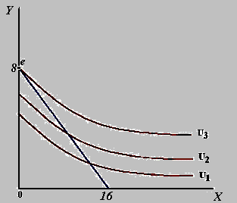
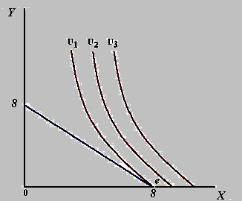
Solución de esquina
El consumidor prefiere gastar todo el presupuesto en uno de los bienes.

Slide 53
LA ELECCIÓN ÓPTIMA
Tangencia de las pendientes de la curva de indiferencia y recta presupuestaria
Cesta óptima si la utilidad de la última unidad monetaria gastada en cada bien es la misma.

Slide 54
EFECTOS DE LAS VARIACIONES DEL INGRESO
CURVA DE INGRESO-CONSUMO O SENDA DE EXPANSIÓN
Y
Supongamos:
P_{f} = 1 Peso.
P_{c} = 2 Pesos.
M = 10 pesos,
20 pesos,
30 pesos.
Curva ingreso-consumo
D
7
B
U₃
5
U₂
C
Un aumento del ingreso sin que varíe el precio altera la elección de los
consumidores de su cesta de consumo.
3
U₁
4
10
16
X
El efecto es que, desplazaría la curva de
demanda de los consumidores hacia la derecha.
P₁
E
F
G
D₃
Lugar geométrico de los puntos de equilibrio al variar la renta dados los precios y las preferencias.
D₂
D₁
4
10
16
X
Notes:
4

Slide 55
UN BIEN INFERIOR
Y
15
Curva de ingreso-consumo
El bien X es un bien inferior, por que la cantidad comprada disminuye a medida que se incrementa el ingreso
C
10
U₃
El bien Y es un bien normal ya que sus compras aumentan a medida que se incrementa el gasto total
5
B
U₂
A
U₁
X
5
10
20
30

Slide 56
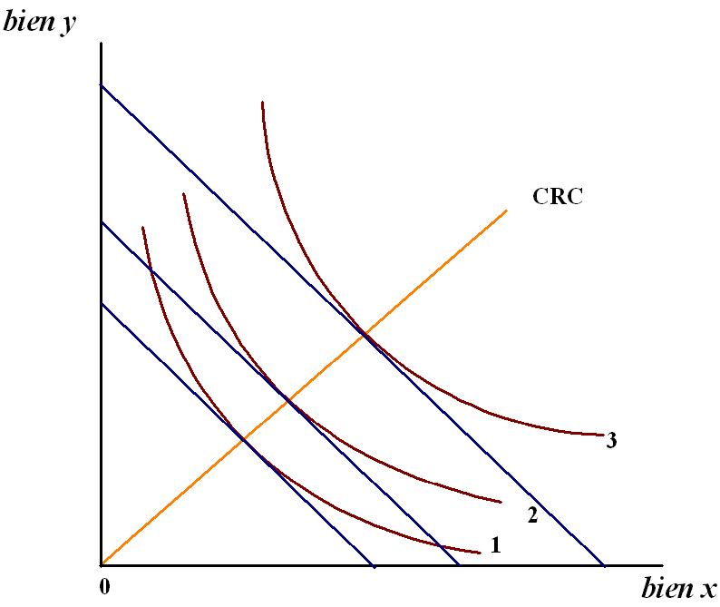
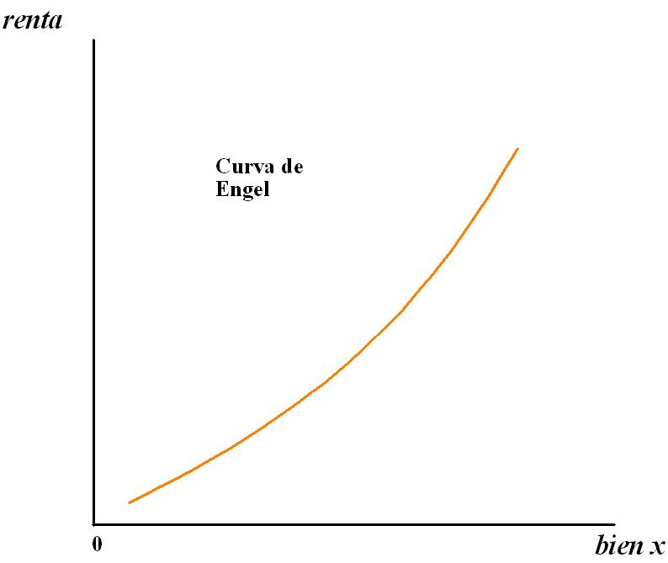
LA CURVA DE ENGEL
Curva de Engel: Refleja relación entre la cantidad consumida de un bien y las variaciones del nivel renta o ingreso
Contiene la misma información que la Curva Renta Consumo (CRC)
Permite ver respuesta bien ante variación de la renta o ingreso

Slide 57
Ingreso (M)
30
La curva de Engel muestra la elección óptima del bien x en función del ingreso
20
La curva de Engel
tiene pendiente positiva
10
0
4
8
12
16
X

Slide 58
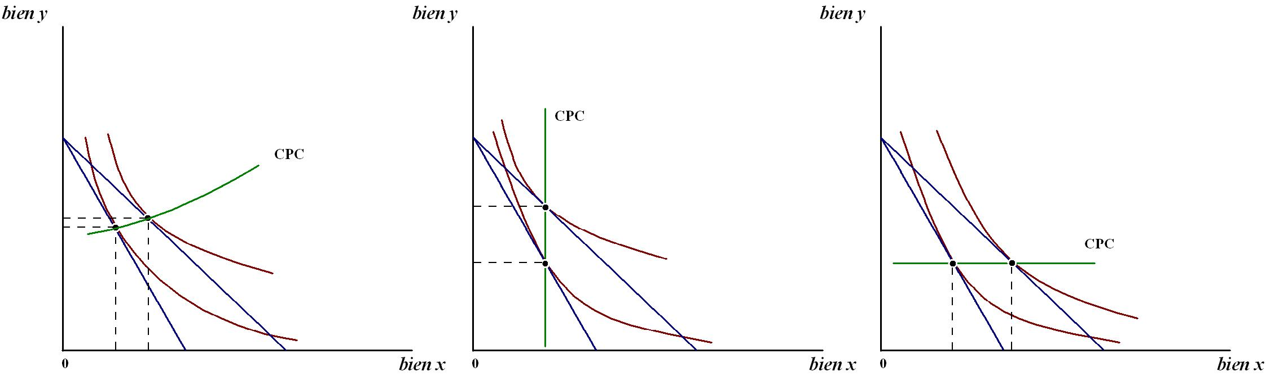
EFECTO DE LA VARIACIÓN DEL PRECIO
La curva precio-consumo
Curva precio-consumo (CPC): Conjunto de cestas óptimas al variar el precio de un bien, manteniendo constantes el precio del otro, la renta y las preferencias.
¿efectos sobre la demanda de los bienes?
dependerán de las preferencias.

Slide 59
EFECTO DE LA VARIACIÓN DEL PRECIO
Y
6
C
Curva de precio-consumo
La curva de precio-consumo representa
las combinaciones de alimentos y vestido
maximizadoras de la utilidad
correspondientes a todos y cada uno
de los precios posibles de los alimentos.
5
U₁
D
B
4
U₃
U₂
P_{X}
4
12
20
X
2
E
1
F
La demanda del individuo relaciona
la cantidad que comprará un
consumidor de un bien con su precio.
0.5
Curva de demanda
G
4
12
20
X
Notes:
4

Slide 60
EL EFECTO-INGRESO Y SUSTITUCIÓN: BIEN NORMAL
Variación precio genera dos efectos:
  Más atractivos los sustitutivos cercanos
  Efecto-sustitución: Componente del efecto total de la variación de un precio provocado por la variación del atractivo relativo de otros bienes.
  Reduce el poder adquisitivo del individuo
  Efecto-Ingreso: componente del efecto total de la variación de un precio provocado por la variación del poder adquisitivo real.
Efecto-Total de la variación del precio será igual a la suma del efecto-sustitución y el efecto-renta

Slide 61
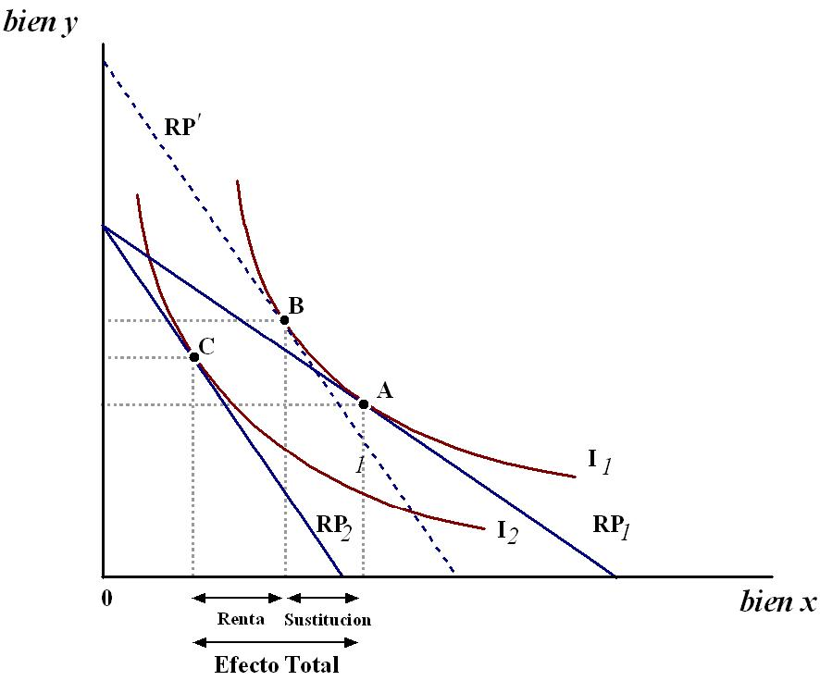
Influencia del efecto sustitución y renta sobre la demanda
  Efecto-sustitución: Demanda en dirección contraria a la variación de precios
Efecto-ingreso:
    Bienes normales: demanda en sentido inverso a los precios
    Bienes inferiores: demanda en mismo sentido que precios

Slide 62
Influencia del efecto sustitución y renta sobre la demanda
Cuando aumenta el precio del bien x disminuye su consumo desplazándose de A a C
El efecto-sustitución, del punto A a B, altera los precios relativos de x e y , pero mantiene constante el ingreso (la satisfacción).
El efecto-ingreso de B a C mantiene
constantes los precios relativos, pero disminuye el poder adquisitivo.

Slide 63
Referencias
Gravelle H. y Rees R.(2006). Microeconomía. Pearson Prentice Hall. Madrid.
Henderson J.M y Quandt R.E. (1991). Teoría Microeconómica. Ariel. Madrid.
Koutzoyanis, A. (1987). Microeconomía Intermedia. Amorrortu Editores. Buenos Aires.
Martínez-Giralt Xavier (2009). Microeconomía Avanzada . CODE y Departament d’Economia. Universitat Autónoma de Barcelona
Maté G. J.J. y Pérez D. C. (2007). Microeconomía Avanzada. Pearson Prentice Hall, Madrid.
Nicholson, W. (2007). Teoría Microeconómica. Thompson. México.
Nicholson, W. (2009). Microeconomía Intermedia. Thompson. México.
Binger B. (1988). Microeconomics with calculus. Harper Collins Publisher.
Tugores J. (2002). Microeconomía cuestiones y problemas. McGraw Hill. Madrid.
Varian H. (2006). Análisis Microeconómico. Antoni Bosch. Madrid.
Villar A. (2006). Microeconomía. McGraw Hill. 1ª ed. Madrid.

